Slide 1
Menopausia

Slide 2
¿Qué es menopausia?
La menopausia es el momento de la vida de la mujer caracterizado por el cese de la menstruación. Es un proceso largo, progresivo y paulatino y se asocia a una disminución de la producción de hormonas. El resultado final es la desaparición de la menstruación, que es lo que se denomina menopausia

Slide 3
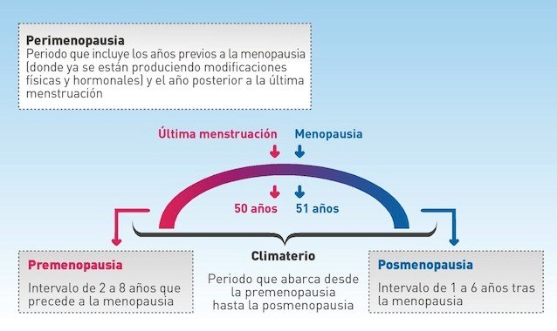
¿A qué edad aparece la menopausia?
El comienzo de la menopausia se sitúa alrededor de los 50 años, con un espectro que va de los 48 a los 54 años.
Se produce porque la mujer comienza a perder progresivamente su función ovárica y, por tanto, baja la producción de las hormonas femeninas: los estrógenos y la progesterona.
La pérdida hormonal no suele producirse de manera brusca sino que la mujer vive diferentes etapas:

Slide 4
¿Cuál es la sintomatología habitual en la menopausia?
Entre los principales síntomas que sufren las mujeres españolas en la menopausia destacan, en el siguiente orden:
Sofocos: 48,2%.
Dolor articular: 41,5%.
Sequedad vaginal: 32,6%.
Disminución de la libido: 32,5%.
Sudores nocturnos: 28,5%.
Aumento de peso, ansiedad, insomnio continuado, cambios de humor, flacidez en la piel: entre el 20-25%.
Estrés, irritabilidad, fatiga, sequedad ocular, pérdidas de orina, pérdidas de memoria a corto plazo: entre el 15-20%.
Picores, pérdida de autoestima, depresión: menos del 15%.
Diferentes tratamientos pueden ayudar a minimizar la sintomatología propia de la menopausia. Ante todo, se debe establecer en qué etapa te encuentras y cuál es la sintomatología específica que estás padeciendo. En función de las necesidades de cada mujer, de forma individualizada, el ginecólogo deberá determinar el mejor tratamiento.

Slide 5
¿Puedo hacer algo para aliviar síntomas o prevenir enfermedades?
El tratamiento de la menopausia debe ir dirigido principalmente a la prevención de las complicaciones a largo y medio plazo y al alivio de la sintomatología a corto plazo:
Realizar controles médicos te ayudará a detectar el riesgo de enfermedades.
Visitar a tu ginecólogo de forma periódica te permitirá realizar las mamografías y citologías correspondientes para prevenir complicaciones.
No fumes. Dos años después de abandonar la adicción, el riesgo de ataque cardíaco regresa al valor promedio poblacional y el riesgo de cáncer de pulmón disminuye alrededor de un tercio.
La Terapia Hormonal Sustitutiva (THS) puede mejorar los síntomas depresivos. Se trata de un tratamiento cuya función es sustituir los estrógenos (hormonas responsables de las funciones sexuales femeninas) que los ovarios dejan de producir durante la menopausia. Sólo es aconsejable si te la recomienda tu médico de confianza.

Slide 6
¿Cuáles son las enfermedades más frecuentes asociadas a la menopausia?
Las enfermedades cardiovasculares, la osteoporosis y el cáncer de mama son las enfermedades más frecuentes asociadas a la menopausia. En el 85% de las mujeres españolas, el deterioro en su calidad de vida está ligado a la aparición de estas patologías.

Slide 7
¿Cómo puedo prevenir la osteoporosis?
Para mantener los huesos fuertes, el cuerpo está siempre eliminando hueso viejo que reemplaza por hueso sano. Por biología, las mujeres tienen un menor valor de la cantidad máxima de masa ósea que los hombres, y con la pérdida hormonal que causa la menopausia pierden más hueso del que reemplazan. Se calcula que entre el 30 y 50% de las mujeres que tienen la menopausia presentan osteoporosis; sin embargo, existen muchos factores que pueden atrasar o mitigar la osteoporosis. Procura hacer ejercicio físico regular y moderado y evita el sobrepeso.

Slide 8
¿Y los trastornos de colesterol e hipertensión?
A menudo, los trastornos del colesterol y la hipertensión están relacionados directamente con enfermedades cardiovasculares, por lo que debes prevenir y controlar tanto los niveles de colesterol como los de la tensión arterial; evita las grasas y la sal principalmente.

Slide 9
Tengo pérdidas de orina al reír, toser o cuando estornudo, ¿qué hago?
Los cambios hormonales propios de la menopausia pueden causarte pérdidas de flexibilidad en el tono muscular y que los músculos de la vejiga se debiliten. Por eso, puede ser que aparezcan ligeras pérdidas de orina al realizar algún esfuerzo, por pequeño que sea. Hoy en día, existe una gran variedad de productos absorbentes para pérdidas de orina, adaptados a las necesidades de cada mujer, que alejan la humedad y neutralizan el olor.
Afortunadamente puedes volver a fortalecer los músculos pélvicos realizando sencillos ejercicios que contribuyen a que las pérdidas de orina se atenúen e incluso lleguen a desaparecer; son los denominados ejercicios de Kegel.
¿En qué consisten los ejercicios de Kegel?
Los ejercicios de Kegel fueron ideados para fortalecer los músculos del suelo pélvico. Son unos ejercicios muy fáciles que consisten en contraer y relajar los músculos pélvicos en series de 5 segundos. Estos ejercicios contribuyen a mantener un mejor control vaginal, urinario y del recto. Los puedes realizar en cualquier lugar, en cualquier momento del día y sin que nadie lo note.

Slide 10
Te sugerimos tres posiciones:
Sentada con las lumbares tocando el respaldo y los antebrazos apoyados en los muslos.
Tumbada con la espalda en el suelo y las manos debajo de las nalgas.
De pie con las piernas ligeramente separadas.
Contracciones:
Contrae los músculos del suelo pélvico y aguanta 5 segundos.
Respira suavemente y relaja durante 5 segundos.
Repite en tandas de 10 veces; es recomendable que realices los ejercicios al menos 3 veces al día.

Slide 11
Para saber si estás ejercitando los músculos correctos, contén voluntariamente la salida de la orina y luego continua vaciando la vejiga espontáneamente. Te aconsejamos que utilices esta técnica sólo para identificar dichos músculos, pero no habitualmente porque puede provocarte infecciones de orina. Es normal que al principio no puedas mantener la contracción durante 5 segundos seguidos ni tampoco que llegues a hacerlos las veces estimadas, pero día tras día verás que cada vez te resultará más fácil conseguirlo. Después de 3 meses empezarás a notar resultados; la mayoría de las mujeres mejoran su control de la orina al año de iniciar el programa.

